Slide 1
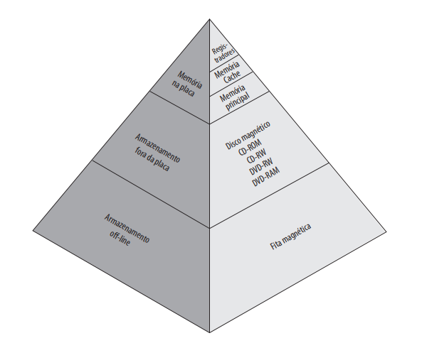
Hierarquia de Memória em Computadores
Memórias
Representação visual de registradores, localizados no nível mais próximo do processador
Feito por: Coletti, Isabel, Gabriel Araujo e Andrey

Slide 2
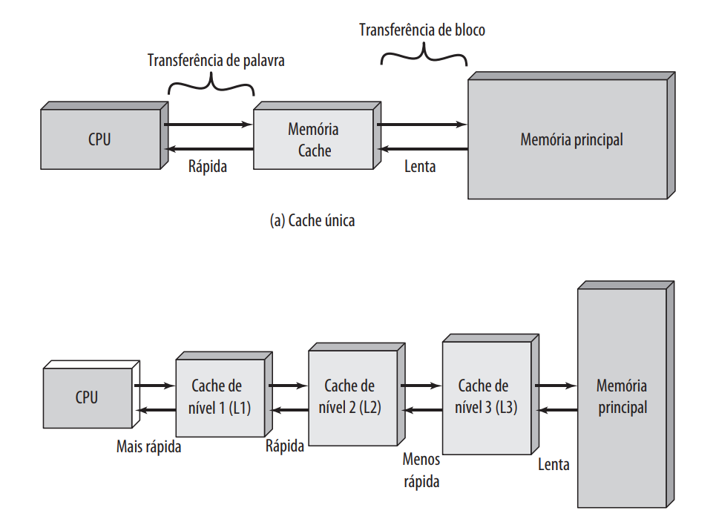
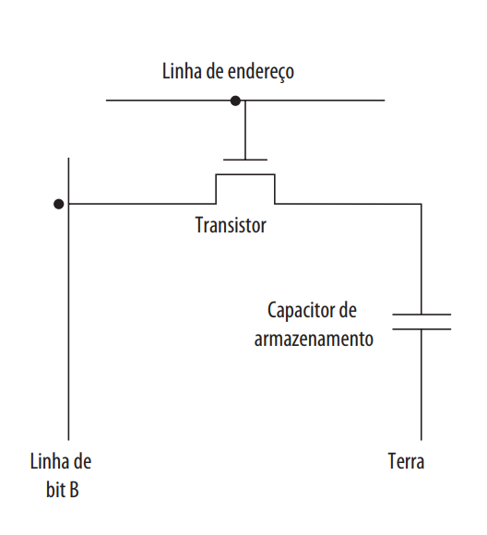
Memória Externa
Memórias Cache
Dispositivo importante: Disco magnético - Base da memória externa em sistemas de computação.
Array de discos: Uso de arrays de discos para maior desempenho, especificamente a tecnologia RAID.
Memória óptica externa: Componente relevante em sistemas de computação.
Fita magnética: Descrição da fita magnética como parte da hierarquia de memória.
Ilustração da memória cache, composta por níveis como L1, L2, etc., localizados após os registradores.
Hierarquia de Memória em Computadores
Memória Principal (DRAM)
Memórias
Representação visual de registradores, localizados no nível mais próximo do processador
Visualização da Célula de RAM dinâmica (DRAM), memória principal
Feito por: Coletti, Isabel, Gabriel Araujo e Andrey

Slide 3
Memória Externa
Memórias Cache
Dispositivo importante: Disco magnético - Base da memória externa em sistemas de computação.
Array de discos: Uso de arrays de discos para maior desempenho, especificamente a tecnologia RAID.
Memória óptica externa: Componente relevante em sistemas de computação.
Fita magnética: Descrição da fita magnética como parte da hierarquia de memória.
Ilustração da memória cache, composta por níveis como L1, L2, etc., localizados após os registradores.
Hierarquia de Memória em Computadores
Memória Principal (DRAM)
Representação visual de registradores, localizados no nível mais próximo do processador
Visualização da Célula de RAM dinâmica (DRAM), memória principal

Slide 4
Memória Externa
Memórias Cache
Dispositivo importante: Disco magnético - Base da memória externa em sistemas de computação.
Array de discos: Uso de arrays de discos para maior desempenho, especificamente a tecnologia RAID.
Memória óptica externa: Componente relevante em sistemas de computação.
Fita magnética: Descrição da fita magnética como parte da hierarquia de memória.
Ilustração da memória cache, composta por níveis como L1, L2, etc., localizados após os registradores.
Hierarquia de Memória em Computadores
Memória Principal (DRAM)
Representação visual de registradores, localizados no nível mais próximo do processador
Visualização da Célula de RAM dinâmica (DRAM), memória principal

Slide 5
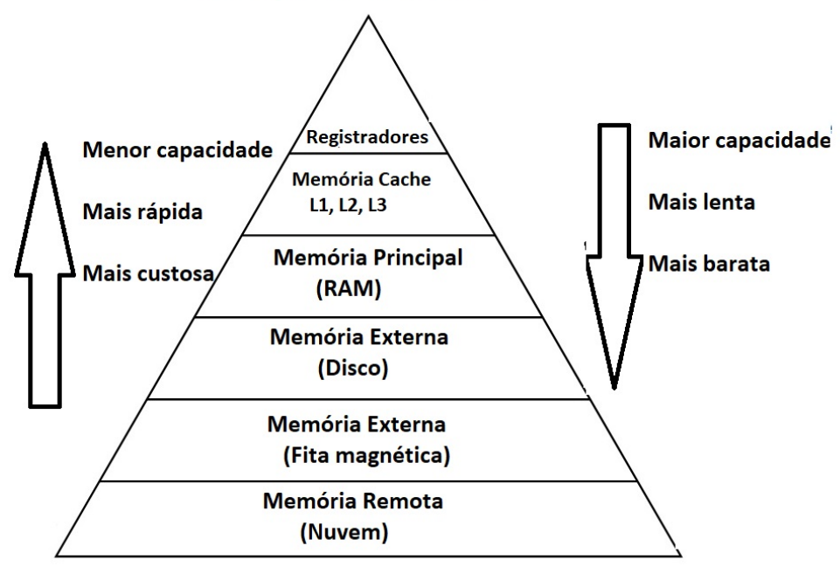
Equilibrando acesso e custo
Tempo de acesso mais rápido, maior custo por bit.
Maior capacidade, menor custo por bit.
Maior capacidade, tempo de acesso mais lento
Gráfico mostrando a relação entre custo, capacidade e tempo de acesso ao descer na hierarquia de memória, ressaltando a necessidade de equilibrar o tempo de acesso com o custo.
Memória Externa
Memórias Cache
Dispositivo importante: Disco magnético - Base da memória externa em sistemas de computação.
Array de discos: Uso de arrays de discos para maior desempenho, especificamente a tecnologia RAID.
Memória óptica externa: Componente relevante em sistemas de computação.
Fita magnética: Descrição da fita magnética como parte da hierarquia de memória.
Ilustração da memória cache, composta por níveis como L1, L2, etc., localizados após os registradores.
Hierarquia de Memória em Computadores
Memória Principal (DRAM)
Representação visual de registradores, localizados no nível mais próximo do processador
Visualização da Célula de RAM dinâmica (DRAM), memória principal

Slide 6
Equilibrando acesso e custo
Tempo de acesso mais rápido, maior custo por bit.
Maior capacidade, menor custo por bit.
Maior capacidade, tempo de acesso mais lento
Gráfico mostrando a relação entre custo, capacidade e tempo de acesso ao descer na hierarquia de memória, ressaltando a necessidade de equilibrar o tempo de acesso com o custo.
Memória Externa
Memórias Cache
Dispositivo importante: Disco magnético - Base da memória externa em sistemas de computação.
Array de discos: Uso de arrays de discos para maior desempenho, especificamente a tecnologia RAID.
Memória óptica externa: Componente relevante em sistemas de computação.
Fita magnética: Descrição da fita magnética como parte da hierarquia de memória.
Ilustração da memória cache, composta por níveis como L1, L2, etc., localizados após os registradores.

Slide 7
Equilibrando acesso e custo
Tempo de acesso mais rápido, maior custo por bit.
Maior capacidade, menor custo por bit.
Maior capacidade, tempo de acesso mais lento
Gráfico mostrando a relação entre custo, capacidade e tempo de acesso ao descer na hierarquia de memória, ressaltando a necessidade de equilibrar o tempo de acesso com o custo.

